Slide 1
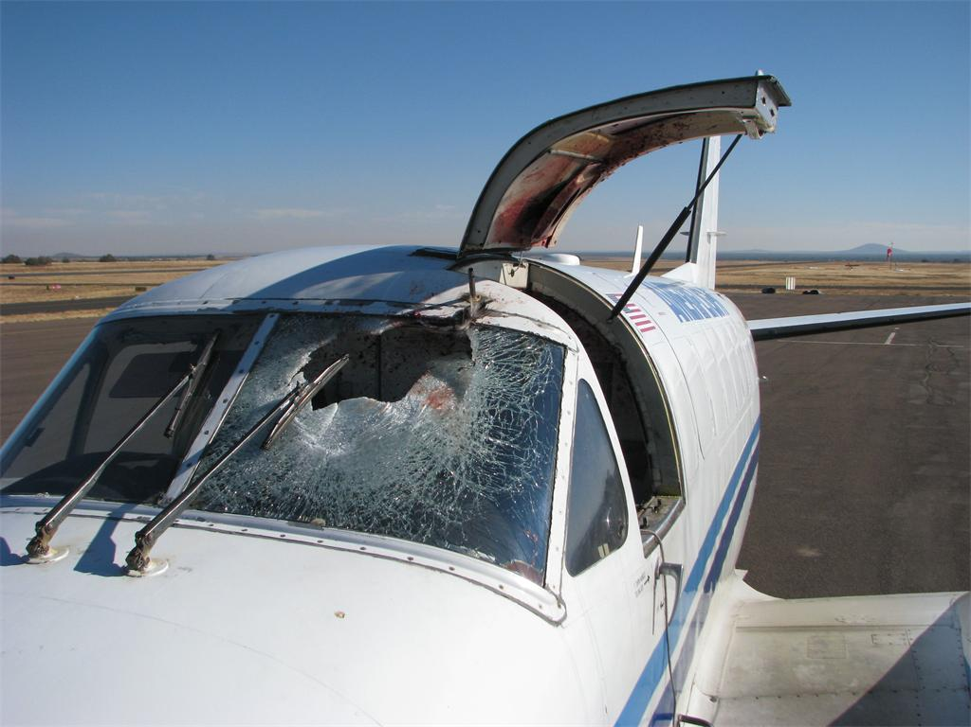

LOTNICTWO OGÓLNE – ZAGROŻENIA ZWIĄZANE ZE ZWIERZĘTAMI
dr Michał Skakuj

Slide 2
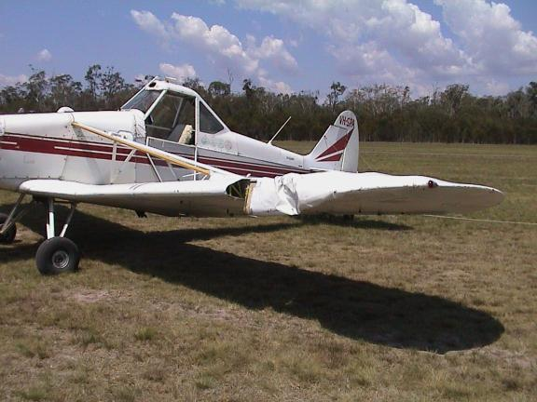
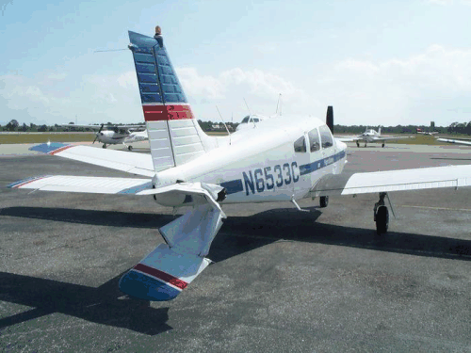
ZWIERZĘTA – LOTNICTWO OGÓLNE
ZARZĄDZANIE RYZYKIEM
identyfikacja zagrożeń
ocena ryzyka
zarządzanie ryzykiem
świadomość zagrożeń
znajomość zagrożeń
przemyślane działania
unikanie nieakceptowalnego wzrostu ryzyka
unikanie kolizji

Slide 3
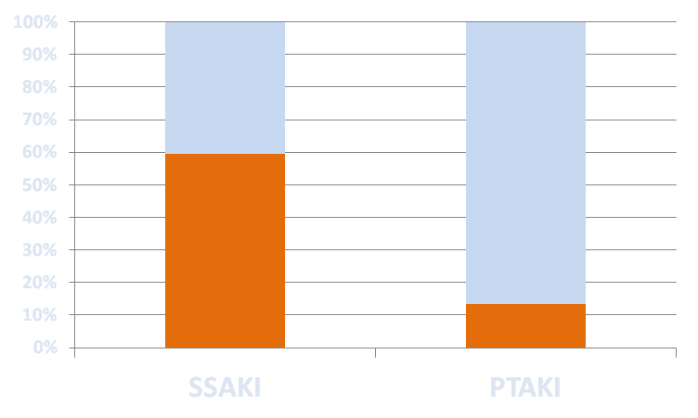
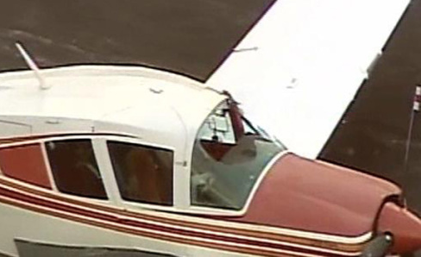
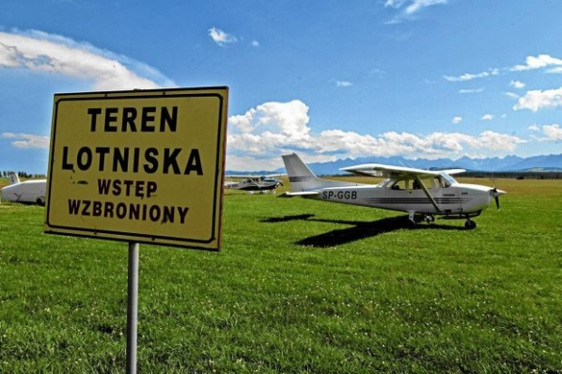
ZWIERZĘTA – LOTNICTWO OGÓLNE
KOLIZJE ZE ZWIERZETAMI - FAKTY
FAA
KOLIZJE Z USZKODZENIAMI
komunikacyjne | ogólne
mewy 77% | szponiaste 50%
zassanie | uderzenie
silnik | kadłub
zniszczenia na 100 tys. - 1,31 | zniszczenia na 100 tys. - 0,25

Slide 4


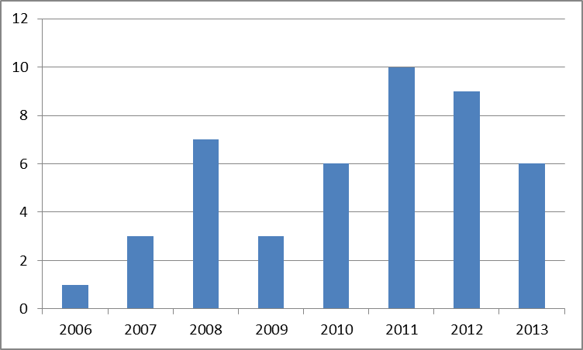
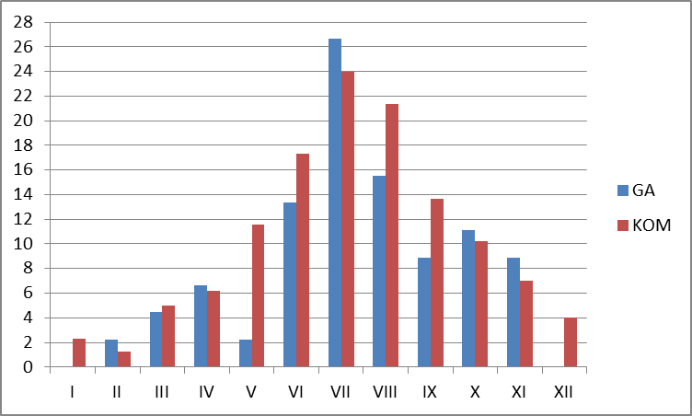
ZWIERZĘTA – LOTNICTWO OGÓLNE
KOLIZJE ZE ZWIERZĘTAMI - FAKTY
USA
1990-2012
POLSKA
2006-2013
średnio 1200/rok
średnio 3/rok
ponad 220 000 St.Pow. GA
2364 St.Pow. GA
0,005 kol./SP/rok
0,001 kol./SP/rok
n=46
n=46
n=1196
Polska, zdarzenia z ptakami w lotnictwie ogólnym
Polska, rozkład (%) zdarzeń w miesiącach

Slide 5
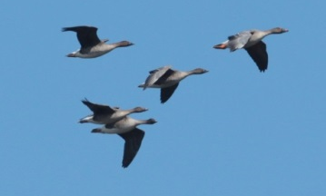
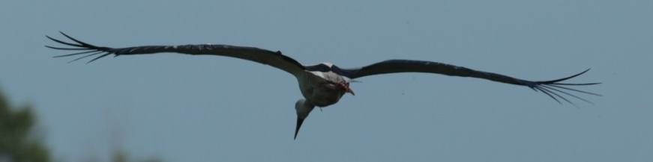
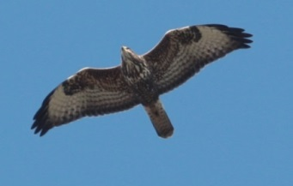
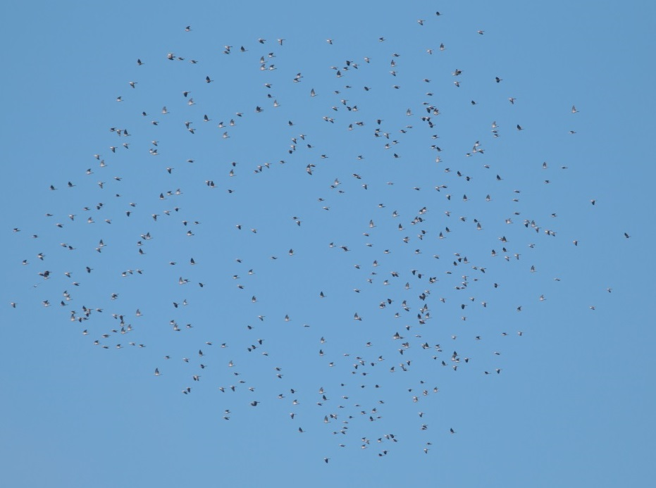
ZWIERZĘTA – LOTNICTWO OGÓLNE
PTAKI – POZIOMY RYZYKA
masa rozmiary zachowanie występowanie sposób lotu wielkość stada
Poziom ryzyka |  | Specyfika gatunku, grupy | Przykładowe gatunki, grupy gatunków
Poziom 1 |  | Bardzo duże (>1,8 kg), stadne | gęsi, żuraw, bociany, kormorany, łabędzie, czaple,
Poziom 2 | A | Bardzo duże (>1,8 kg), pojedyncze | bielik, orzeł przedni, gadożer
 | B | Duże (1-1,8 kg), stadne | duże kaczki, duże mewy, myszołowy (migracja)
Poziom 3 | A | Duże (1-1,8 kg), pojedyncze | orliki, jastrząb, myszołowy, kanie
 | B | Średnie (300-1000 g), stadne | większości kaczek, gołębie w tym hodowlane, krukowate
Poziom 4 | A | Średnie (300-1000 g), pojedyncze | błotniaki, trzmielojad,
 | B | Małe (50-300 g), stadne | szpaki, czajki, siewki złote, śmieszka, rybitwy
Poziom 5 | A | Małe (50-300 g), pojedyncze | sokoły, krogulec
 | B | Bardzo małe (<50 g), stadne | jaskółki, łuszczaki (np. zięba, dzwoniec, trznadel)
Poziom 6 |  | Bardzo małe (<50 g), pojedyncze | świergotki, skowronki, świstunki, pokrzewki

Slide 6
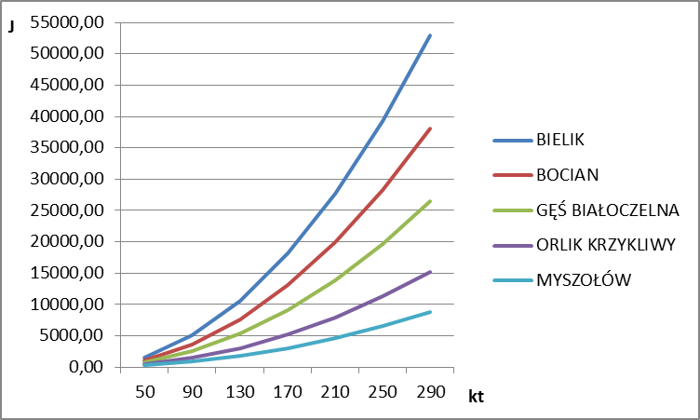
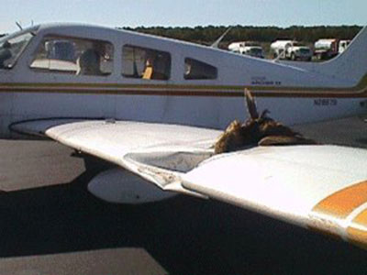
ZWIERZĘTA – LOTNICTWO OGÓLNE
ENERGIA ZDERZENIA
Bielik – 4,8 (6,9) kg
Bocian – 3,53 (3,9) kg
Gęś – 2,45 (3,5) kg
Orlik – 1,41 (2,0) kg
Myszołów – 0,82 (1,3) kg
Wielkość energii granicznych (J) dla Beech200 (kabina), zgodnie z CS-23

Slide 7
ZWIERZĘTA – LOTNICTWO OGÓLNE
KONSEKWENCJE ZDERZEŃ
kat. CS | typ SP |  | % z uszkodzeniami
CS-23 | normalne/użytkowe/akrobacyjne SIMIGŁOWE | - | 34,6
 | normalne/użytkowe/akrobacyjne ODRZUTOWE | - | 29,2
 | „komunikacji regionalne” | OW | 27,5
 | odrzutowce biznesowe | - | 26,6
CS-27 | małe śmigłowce | - | 49,2
CS-25 | duże samoloty ŚIMIGŁOWE | OW ST | 8,7
 | duże samoloty ODRZUTOWE | OW ST | 9,3
CS-29 | duże śmigłowce | OW ST | 14,1
EASA Bird Strike Damage & Winshield Bird Strike ATKINS, Fera OW - owiewka ST - struktura płatowca

Slide 8
ZWIERZĘTA – LOTNICTWO OGÓLNE
ZNAJOMOŚĆ RYZYKA
OBSZARY zwiększonego ryzyka
OKRESY zwiększonego ryzyka
GDZIE i KIEDY
WZROST
PRAWDOPODOBIEŃSTWO KOLIZJI
DUŻE LICZEBNOŚCI PTAKÓW
WIĘKSZE
KONSEKWENCJE KOLIZJI
OBECNOŚC DUŻYCH GATUNKÓW

Slide 9
ZWIERZĘTA – LOTNICTWO OGÓLNE
1
WYPADEK
30
ZDARZEŃ
300
ODNOTOWANYCH
SYTUACJI NIEBEZPIECZNYCH
ponad 1000
NIEODNOTOWANYCH
SYTUACJI NIEBEZPIECZNYCH
PIRAMIDA BEZPIECZEŃSTWA (za: Heinrich)

Slide 10
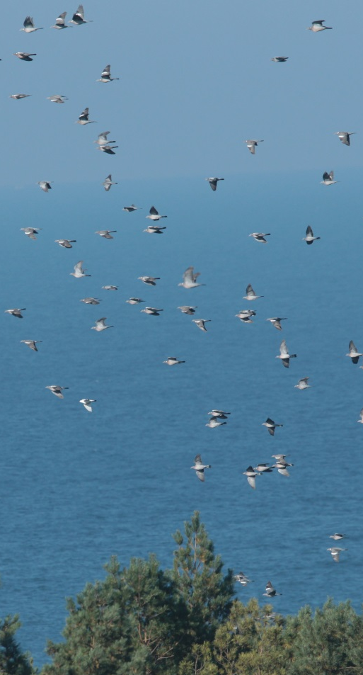
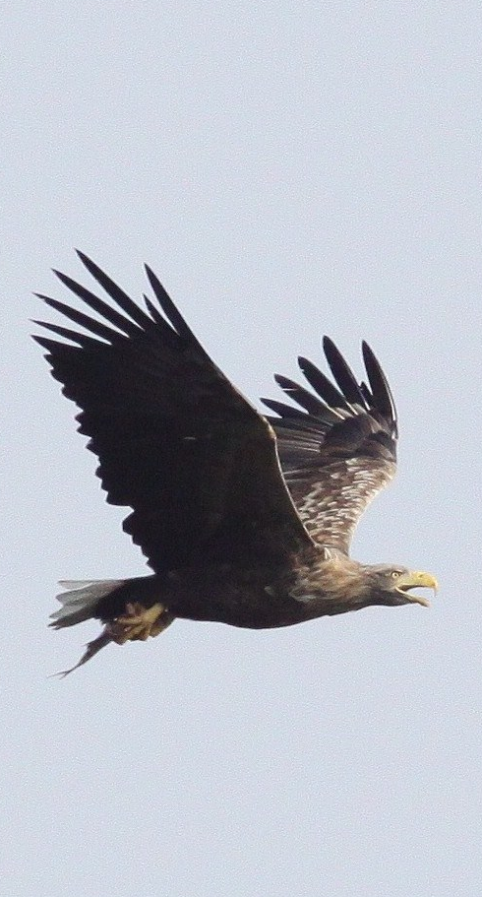
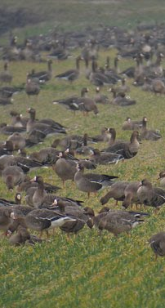
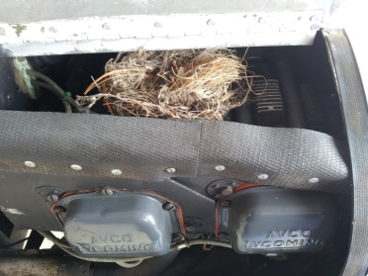
ZWIERZĘTA – LOTNICTWO OGÓLNE
ZNAJOMOŚĆ RYZYKA - PTAKI
migracje okres lęgowy koncentracje

Slide 11
ZWIERZĘTA – LOTNICTWO OGÓLNE
OCHRONA PRZYRODY - PRAWO
ROZPORZĄDZENIE MINISTRA ŚRODOWISKA z dnia 12 października 2011 r.
w sprawie ochrony gatunkowej zwierząt
§ 7. W stosunku do zwierząt należących do gatunków dziko występujących, o których mowa w § 2-4 i 6, wprowadza się następujące zakazy: (wymieniono jedynie część)
umyślnego zabijania;
umyślnego okaleczania i chwytania;
umyślnego niszczenia ich jaj, postaci młodocianych i form rozwojowych;
niszczenia ich gniazd;
umyślnego płoszenia i niepokojenia;
DYREKTYWA PARLAMENTU EUROPEJSKIEGO I RADY 2009/147/WE z dnia 30 listopada 2009 r.
w sprawie ochrony dzikiego ptactwa
Artykuł 9
Państwa członkowskie mogą odstąpić od art. 5–8, jeśli nie ma innego zadowalającego rozwiązania, z następujących przyczyn:
a) — w interesie bezpieczeństwa lotniczego,
Zezwolenie na odstępstwa od zakazów w stosunku do gatunków dziko występujących zwierząt objętych ochroną

Slide 12
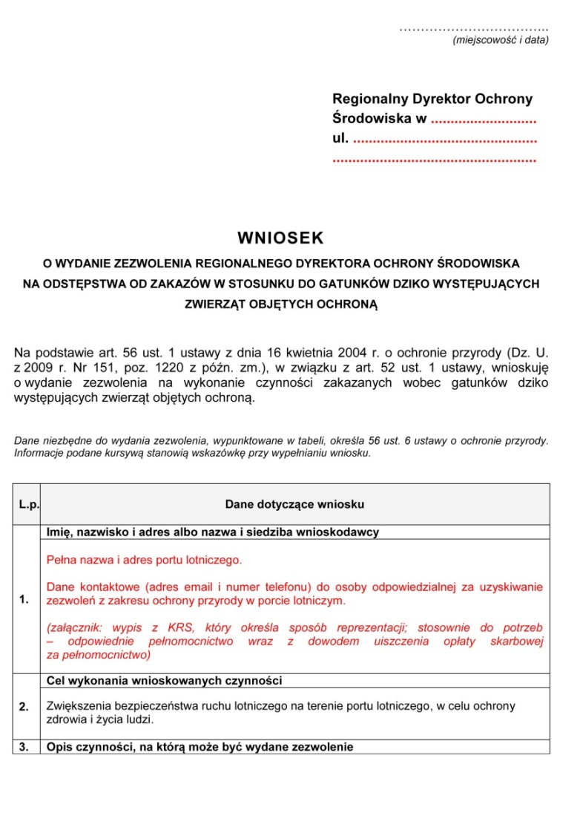
ZWIERZĘTA – LOTNICTWO OGÓLNE
OCHRONA PRZYRODY - PRAWO
Umyślne płoszenie i niepokojenie
Zbieranie, posiadanie i przetrzymywanie okazów

Slide 13
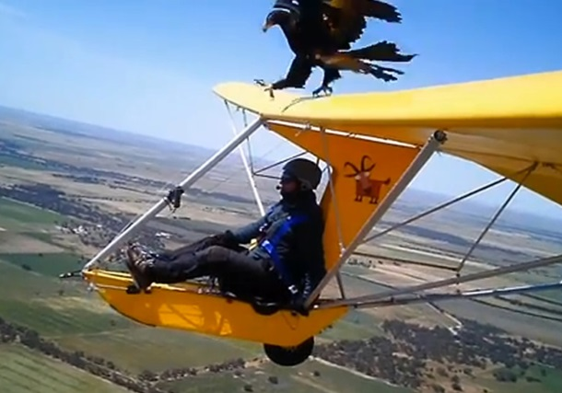
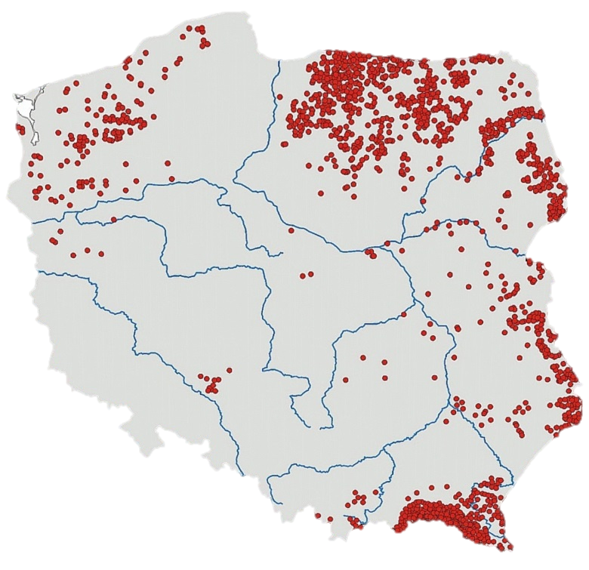
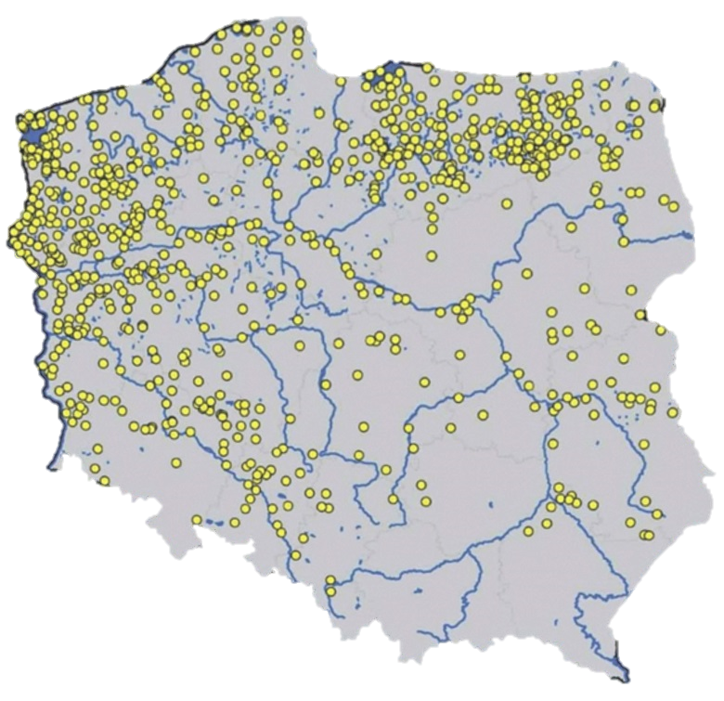
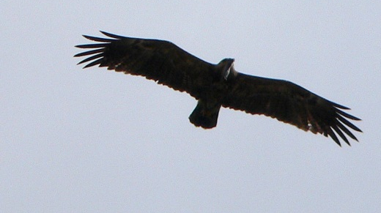
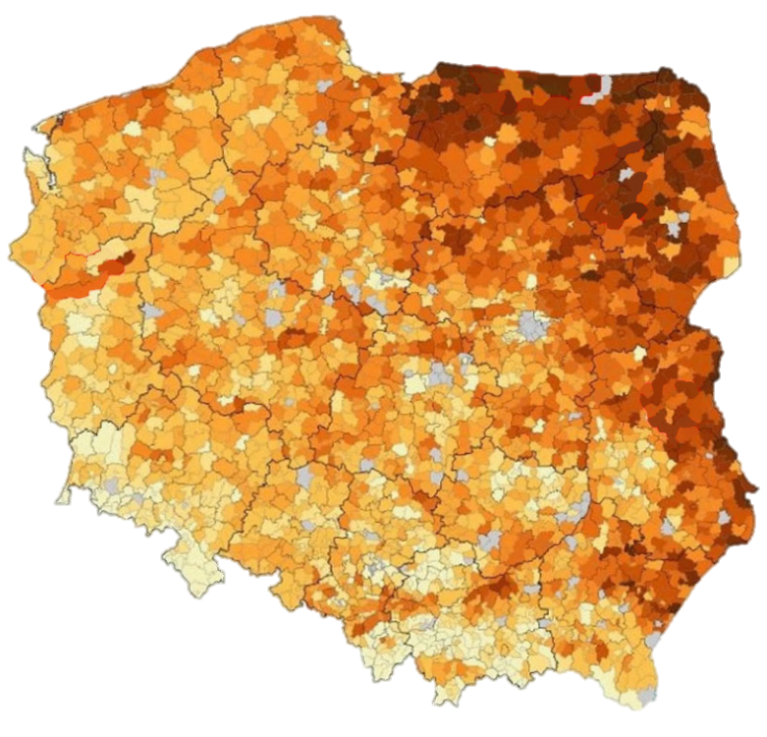
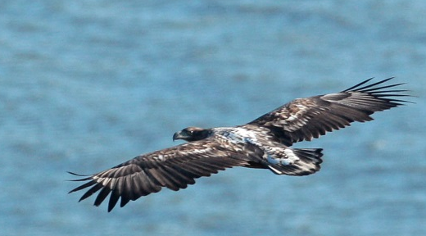
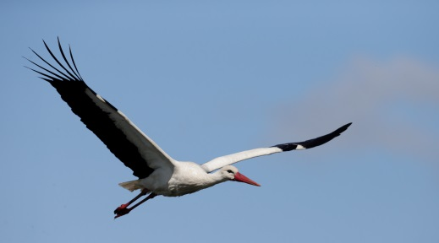
ZWIERZĘTA – LOTNICTWO OGÓLNE
GATUNKI CHRONIONE,
GATUNKI Z NAJWYŻSYCH GRUP RYZYKA
Orlik krzykliwy
0 – 500 (3000) m AGL
kwiecień - wrzesień
2000 par
Bocian biały
1,6 m 2,0 kg
2,5 m 6,9 kg
2,2 m 3,9 kg
Bielik
1400 par
50000 par

Slide 14
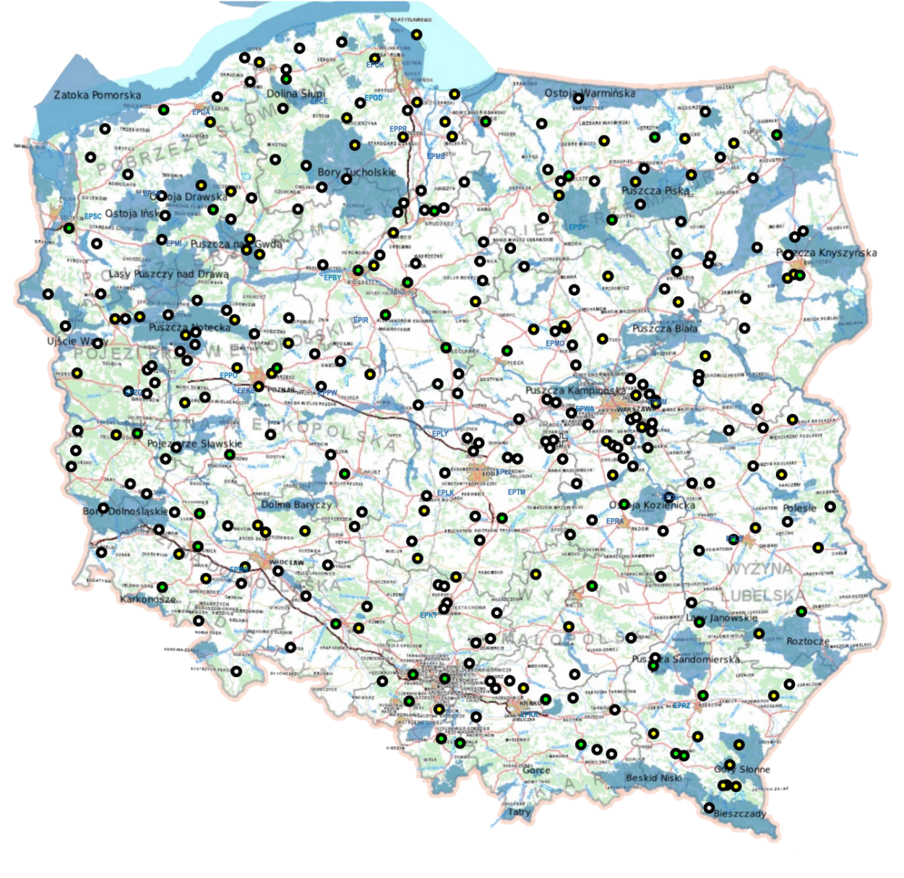
ZWIERZĘTA – LOTNICTWO OGÓLNE
„PTASIE” OBSZARY CHRONIONE NATURA 2000
W Polsce odnotowano 453 gatunki ptaków, prawie wszystkie są pod całkowita ochroną

Slide 15
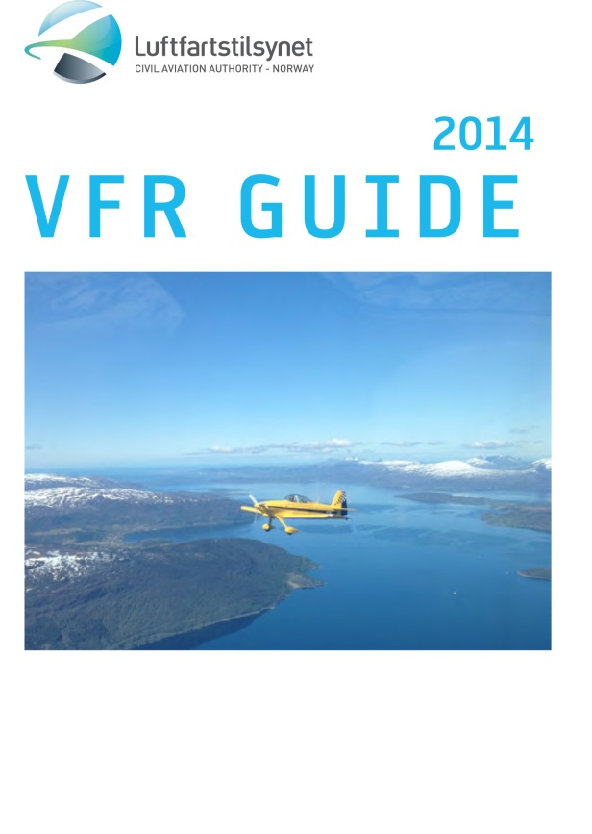
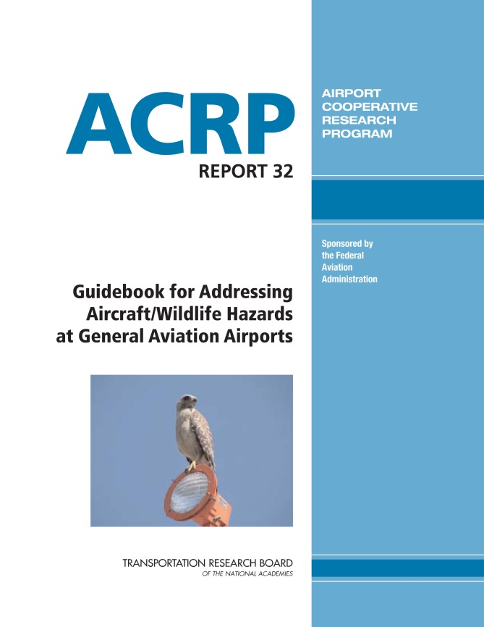
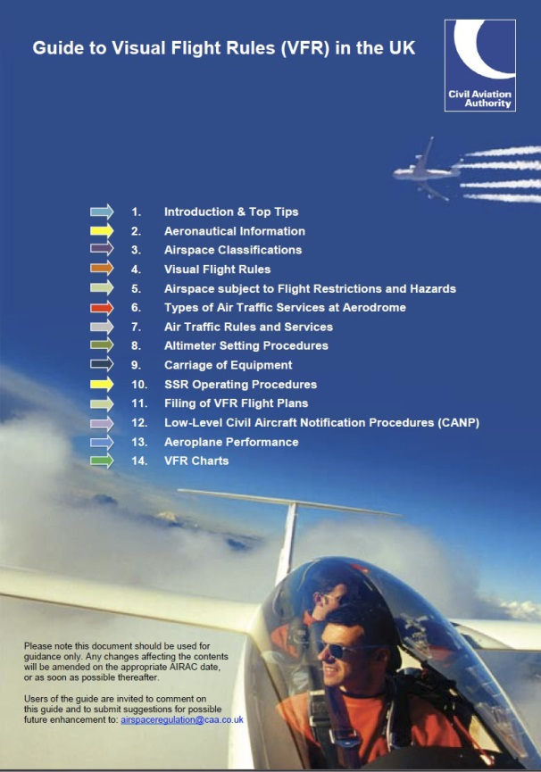
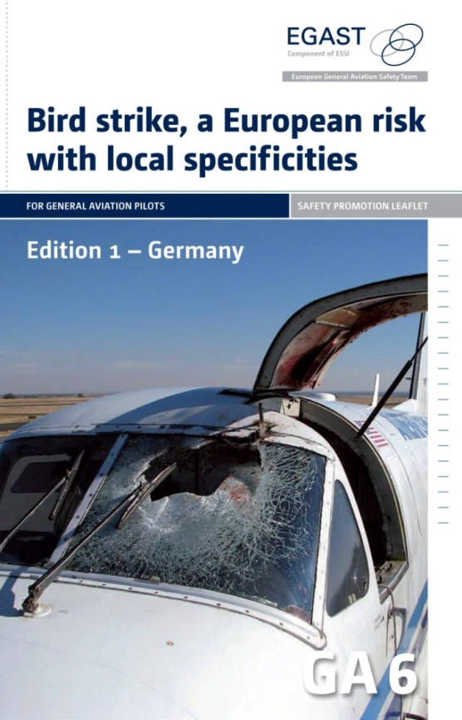
ZWIERZĘTA – LOTNICTWO OGÓLNE
DOSTĘPNE INFORMACJE

Slide 16
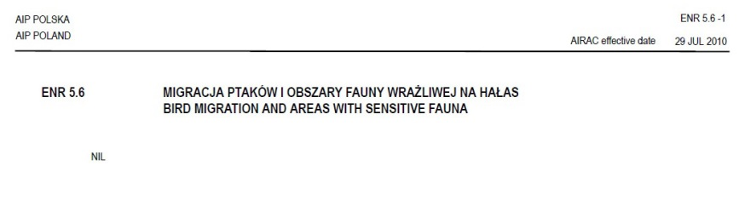
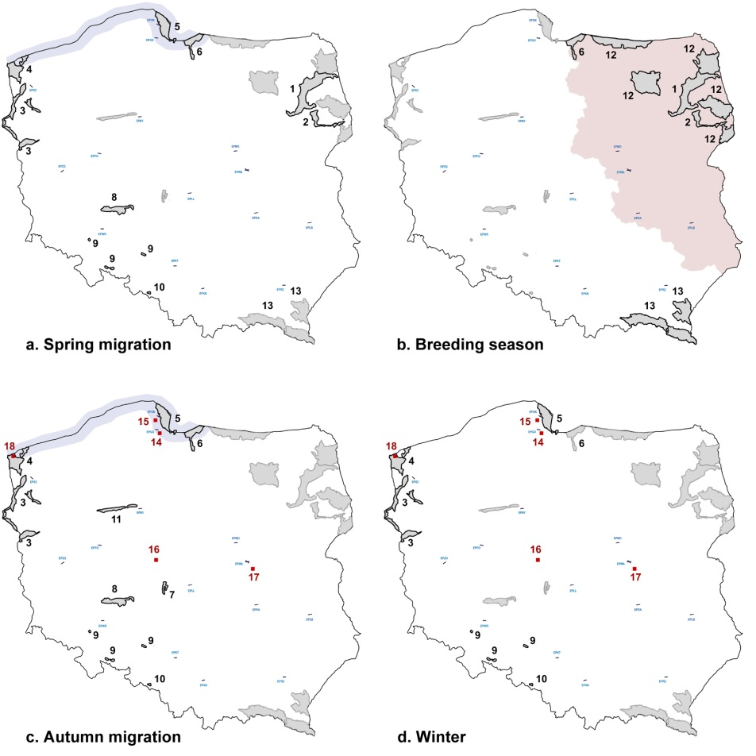
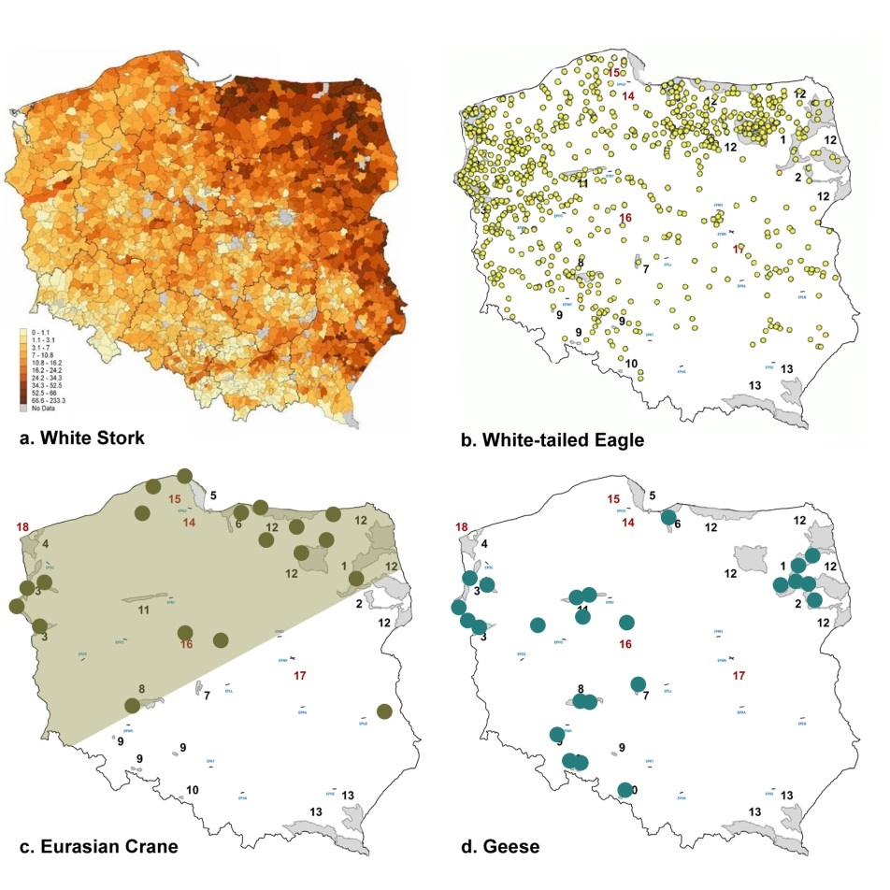

ZWIERZĘTA – LOTNICTWO OGÓLNE
DOSTĘPNE INFORMACJE
AIP ENR 5.6 w czerwcu
Poland

Slide 17
ZWIERZĘTA – LOTNICTWO OGÓLNE
REGULACJE UNIJNE
Rozporządzenie Komisji (UE) nr 139/2014 z dnia 12 lutego 2014
Artykuł 10
Zarządzanie zagrożeniami związanymi z dziką zwierzyną (czytaj: zwierzętami)
1. Państwa członkowskie zapewniają ocenę zagrożeń związanych z możliwością zderzenia z dziką zwierzyną poprzez:
a) ustanowienie krajowej procedury rejestracji i zgłaszania zderzeń dzikiej zwierzyny
ze statkami powietrznymi;
b) gromadzenie informacji od operatorów statków powietrznych, pracowników
lotnisk i z innych źródeł na temat obecności dzikiej zwierzyny stwarzającej
potencjalne zagrożenie dla operacji statków powietrznych; oraz
c) stałą ocenę zagrożenia związanego z dziką zwierzyną wykonywaną przez
wykwalifikowanych pracowników.

Slide 18
Zgłaszanie zdarzeń: Zgodnie z art.135a, ust. 1 Ustawy Prawo lotnicze (Dz. U. z 2013, poz. 1393 z późn. zm.)
ZWIERZĘTA – LOTNICTWO OGÓLNE
PODSTAWOWE ŹRÓDŁO INFORMACJI
Zgłaszania zdarzeń lotniczych w ramach krajowego systemu obowiązkowego zgłaszania pokonują następujące podmioty (wymienione wyrywkowo):
użytkownik lub dowódca statku powietrznego,
instytucje zapewniające służby żeglugi powietrznej;
zarządzający lotniskiem;
podmiot wykonujący obsługę naziemną statków powietrznych;
Zgłoszeniu podlega zaistnienie zdarzenia polegającego na przerwie w działaniu, wadzie, uszkodzeniu statku powietrznego lub jego elementu albo innej okoliczności, która miała lub mogła mieć wpływ na bezpieczeństwo lotu.

Slide 19
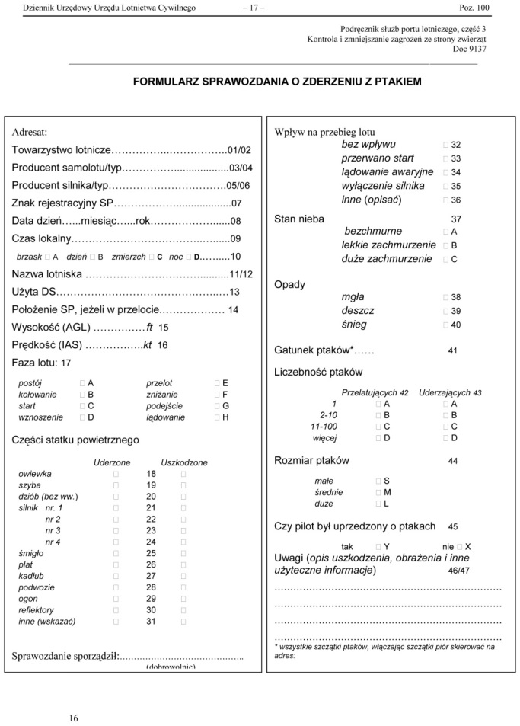
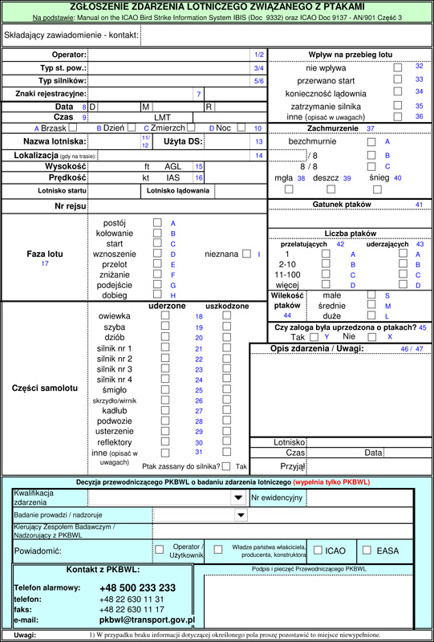
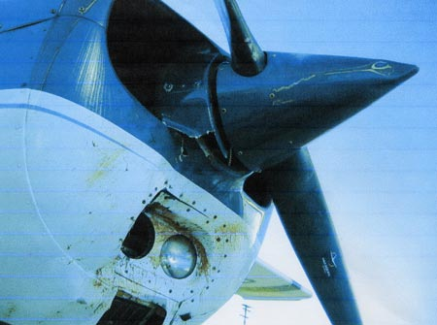
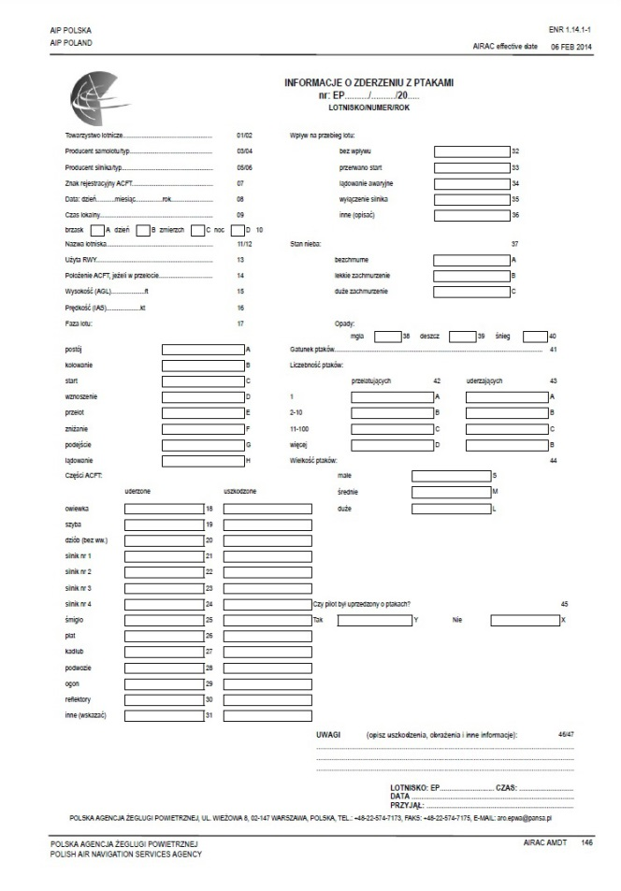
ZWIERZĘTA – LOTNICTWO OGÓLNE
ZGŁASZANIE ZDARZEŃ
ZDJĘCIA SZCZĄTKÓW PTAKÓW
ZDJĘCIA ZE ŚLADAMI KOLIZJI

Slide 20
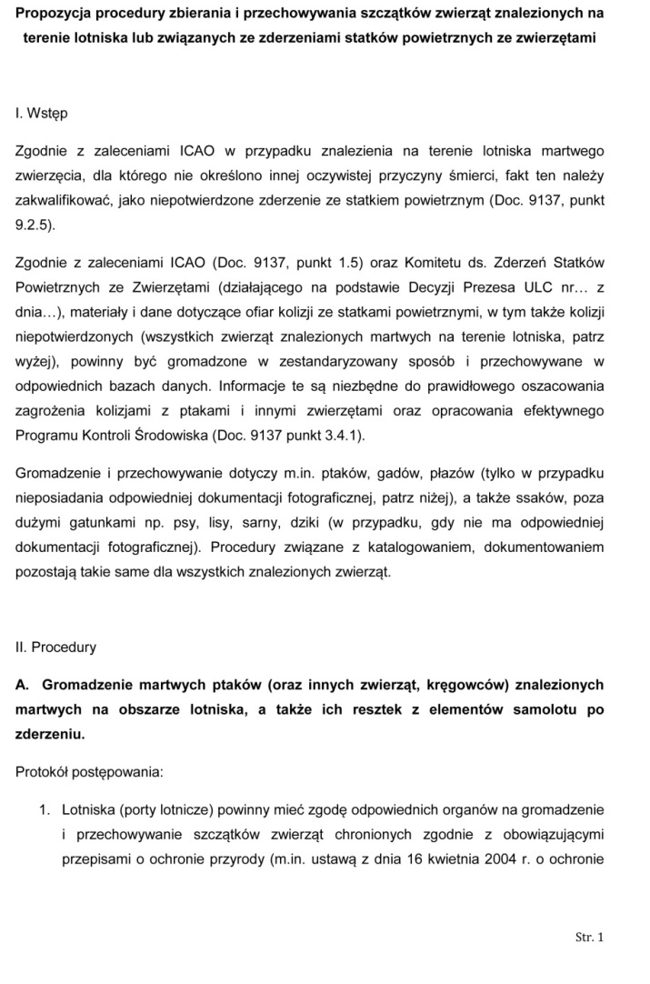
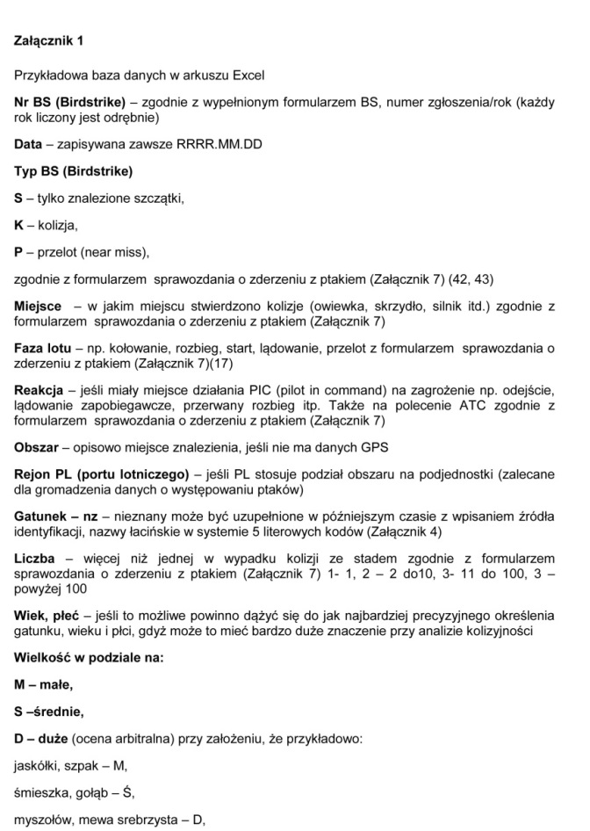
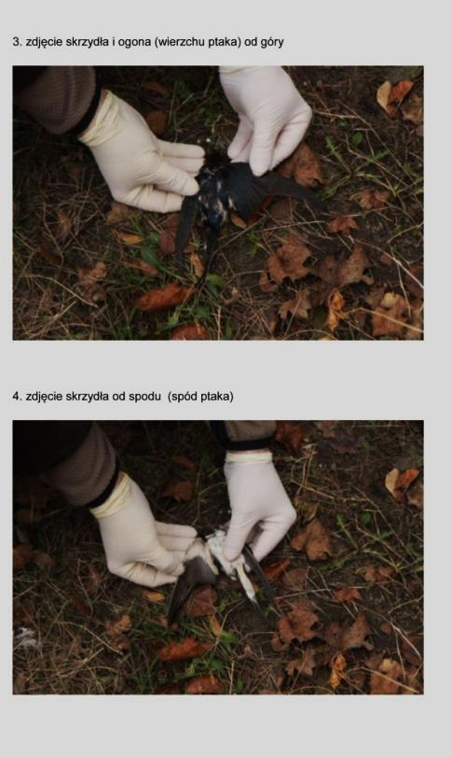
ZWIERZĘTA – LOTNICTWO OGÓLNE
ZGŁASZANIE ZDARZEŃ
martwe zwierzęta na lotniskach = kolizja ze statkiem powietrznym
jeśli nie ma innych oczywistych powodów śmierci
(uderzenie o szybę, kolizja z pojazdem, drapieżnictwo)

Slide 21
ZWIERZĘTA – LOTNICTWO OGÓLNE
ANALIZA INFORMACJI
PROGRAMY OGRANICZANIA ZAGROŻEŃ
Lotniska użytku Publicznego
pełna certyfikacja
art. 59a ust. 5 PL
Lotniska użytku Publicznego
certyfikat ograniczony
art. 59a ust.6 PL
Lotniska użytku wyłącznego
art. 59a ust. 5 PL
Lotniska wojskowe
Lądowiska
DANE O KOLIZJACH
KRAJOWA BAZA DANYCH O PTAKACH NA LOTNISKACH
TRENDY I LICZEBNOŚCI POPULACJI PTAKÓW
MIEJSCA KONCENTRACJI MIGRACJE

Slide 22
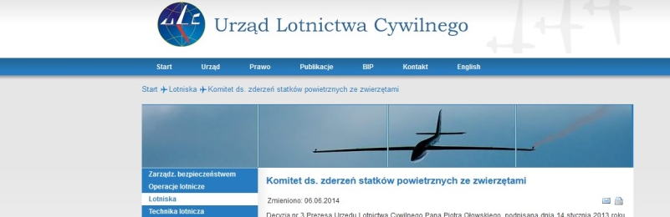
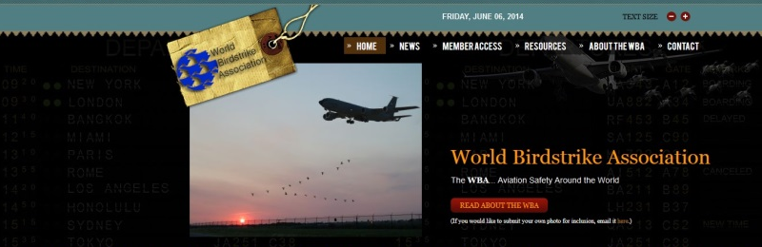
ZWIERZĘTA – LOTNICTWO OGÓLNE
Komitet ds. zderzeń statków powietrznych ze zwierzętami
World Birdstrike Association (WBA) dawniej International Bird Strike Committee (IBSC)
Cel:
Identyfikowanie i monitorowanie zagrożeń związanych z obecnością zwierząt
na i w otoczeniu lotnisk
Wypracowanie działań zmierzających do zmniejszania zagrożeń
http://www.ulc.gov.pl/pl/lotniska/komitet-ds-zderzen-statkow-powietrznych-ze-zwierzetami
http://worldbirdstrike.com/

Slide 23
ZWIERZĘTA – LOTNICTWO OGÓLNE
Działania Komitetu
publikacje , postery, prezentacje dotyczące zagrożeń i relacji lotnictwo/środowisko
prace w kierunku standaryzacji metod gromadzenia danych i szacowania zagrożeń
prezentacje i postery dotyczące zdarzeń ze zwierzętami w lotnictwie
wprowadzenia programu dotyczącego identyfikacji szczątków zwierząt
prezentowanie i porównywanie doświadczeń i dobrych praktyk
przygotowanie informacji o zagrożeniach ze strony ptaków do AIP ENR 5.6 (26 JUNE 2014)
broszura o zagrożeniach związanych z ptakami dla lotnictwa ogólnego (EASA EGAST)
współpraca z PKBWL, GDOŚ, IMiGW, Lotnictwem SZ, Portami Lotniczym,
współpraca z naukowcami (uniwersytety, politechniki, jednostki badawcze)
współpraca Komitetami (BSC, WSC), specjalistami z innych państw Europy, USA, NATO
konsultacje projektów i aktów prawnych, w tym regulacji EASA dotyczących kolizji ze zwierzętami
propozycje zmiany regulacji dotyczących kwestii zagrożeń związanych ze zwierzętami
http://www.ulc.gov.pl/pl/lotniska/komitet-ds-zderzen-statkow-powietrznych-ze-zwierzetami

Slide 24
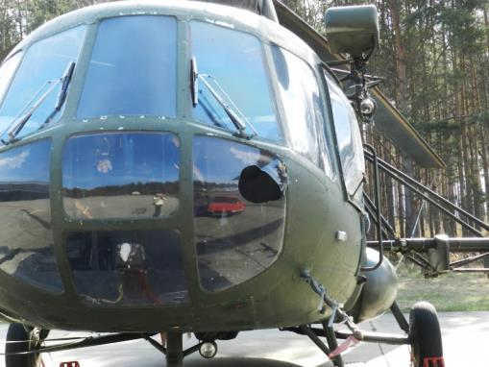
Dziękuję za uwagę
dr Michał Skakuj

